Slide 1
Влияние никотина, алкоголя и наркотических веществ на развитие зародыша человека.

Slide 2
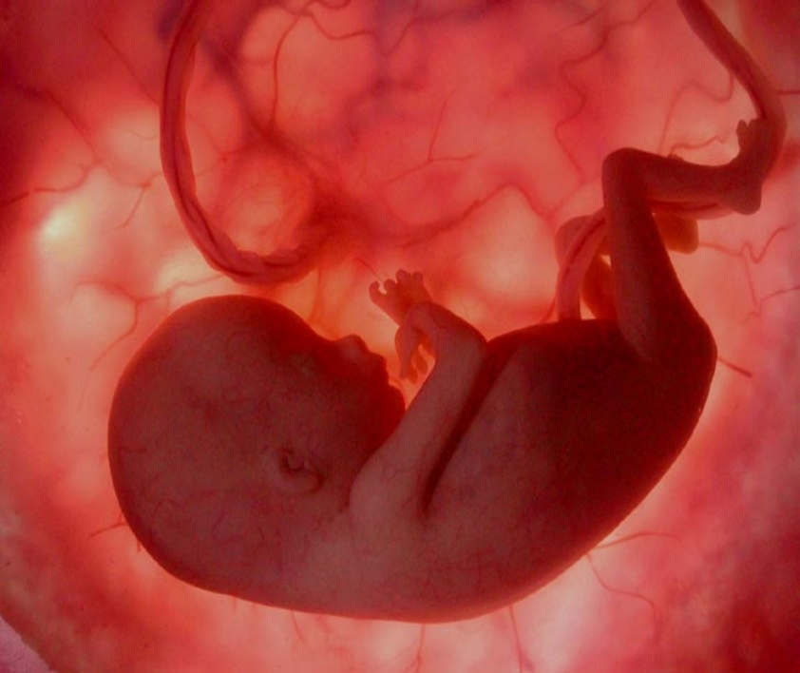
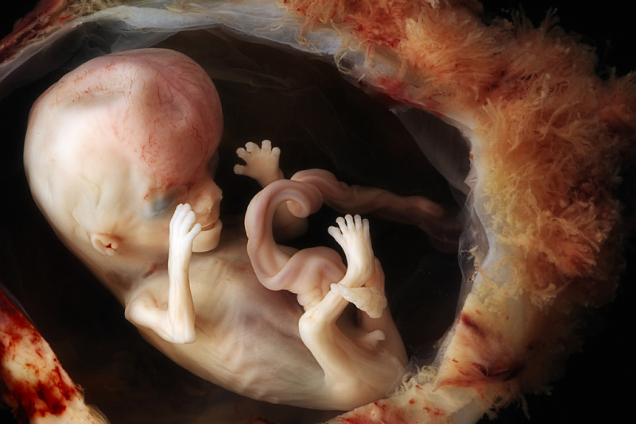
Здоровый зародыш
Больной зародыш

Slide 3
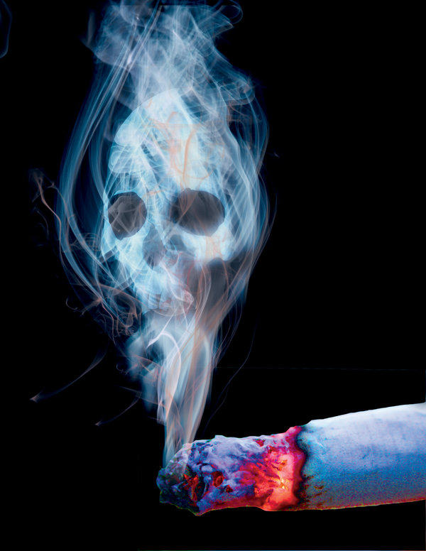
Влияние курения на неродившегося ребёнка.
Никотин, попадающий в кровь матери, легко проникает сквозь плаценту в кровеносную систему плода и вызывает сужение сосудов. Если поступление крови в плод ограничено, то снижается его снабжение кислородом и питательными веществами, что может вызвать задержку развития.

Slide 4
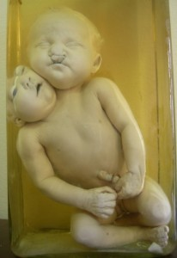
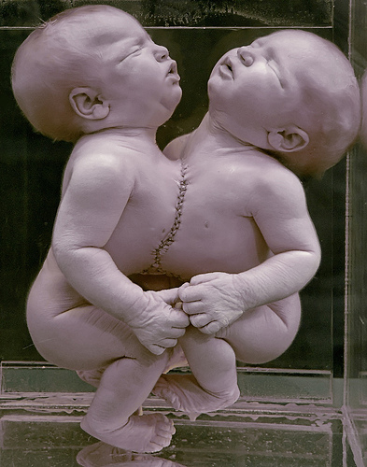

Slide 5
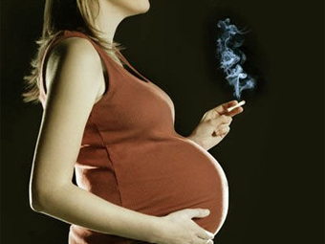
На 30% выше вероятность ранней детской смертности и на 50% - вероятность развития пороков сердца у детей, чьи матери не смогли во время беременности отказаться от сигарет.

Slide 6
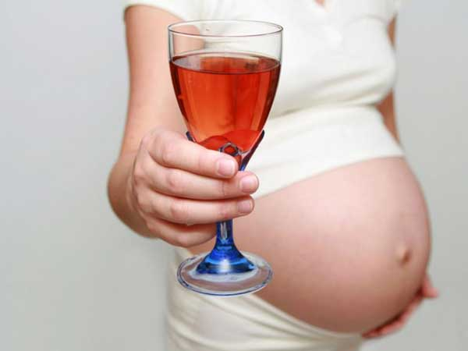
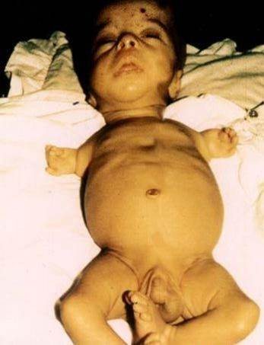
Употребление спиртного при беременности.
Употребление спиртного при беременности может вызвать у ребёнка состояние, известное как алкогольный синдром плода

Slide 7
При этом синдроме наблюдается задержка умственного развития, микроцефалия (недоразвитие головного мозга), расстройства поведения (повышенная возбудимость, невозможность сосредоточиться), снижение скорости роста, слабость мышц.

Slide 8
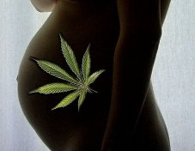
Воздействие наркотических веществ на плод.
Если женщина имеет зависимость от наркотических веществ, то её ребёнок в эмбриональный период развития приобретает такую же зависимость.

Slide 9
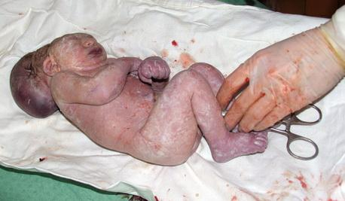
После рождения у ребёнка возникает синдром отмены (ломка), потому что исчезает постоянное поступление наркотика, который до этого ребёнок получал из крови матери через плаценту.

Slide 10
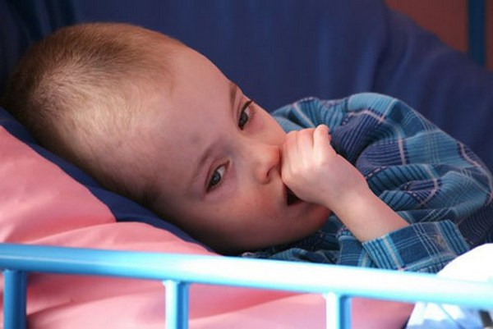
Так как героин, кокаин и другие наркотики в первую очередь поражают нервную систему, у таких детей ещё в период внутриутробного развития может возникнуть поражение головного мозга, что приведёт в дальнейшем к задержке умственного развития или нарушению поведения.

